Slide 1


YERALTI KAYNAKLARI
ONDOKUZ MAYIS ÜNİVERSİTESİ
FEN-EDEBİYAT FAKÜLTESİ
COĞRAFYA BÖLÜMÜ
Dr. Öğr. Üyesi Fatih ALTUĞ

Slide 2
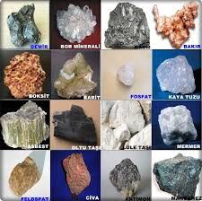
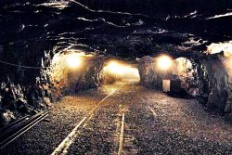
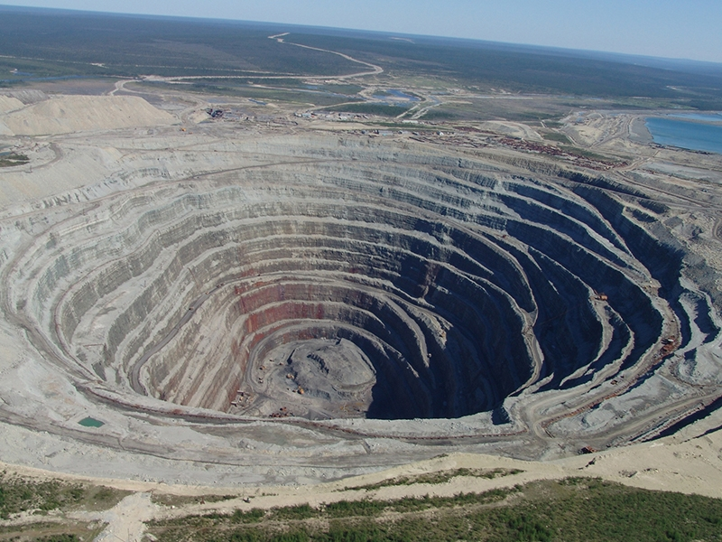
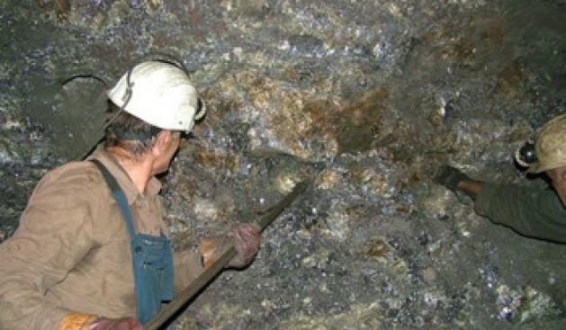
YERALTI KAYNAKLARI
Underground Sources
Bu derste kullanılan her türlü belge, bilgi, fotoğraf, harita vb., dokümanlar sadece eğitim amaçlı olarak kullanılmaktadır.

Slide 3
YERALTI KAYNAKLARI
7. Hafta

Slide 4
YERALTI KAYNAKLARININ SINIFLANDIRILMASI VE İŞLETME YÖNTEMLERİ

Slide 5
Bileşiminde cevher/filiz bulunan, metalürjik tekniklerle işlenip ayrıştırılarak, ekonomik olarak yararlanılan mineral topluluğudur. Demir, bakır…
Yeraltı Kaynakları
Metaller
Ametaller
Bileşiminde filiz bulunmayan madenlerdir.

Slide 6
Metaller | Demirliler | Demir alaşımlılar | Demirsiz olanlar | Değerli Madenler
 | Hematit, magnetit, prit | Manganez, krom, nikel, titantum, vanadyum, kobalt | Alüminyum, bakır, kurşun, kalay, toryum, urnayum, çinko | Altın, gümüş, platin grubu
Ametaller | Madensel Yakıtlar | Madensel Gübreler | Süs Taşları
 | Petrol, taş kömürü, doğalgaz | Nitrat, fosfat, potas | Ametist, elmas, yakut..

Slide 7
Bileşiminde cevher olmayan madenler ise kullanım amaçlarına göre sınıflandırılabilir.
1- Enerji kaynağı madenler: taşkömürü, linyit, petrol, doğalgaz…
2- Yapı/inşaat maddeleri: kum, çakıl, alçı, marn…
3- Seramik endüstrisi maddeleri: kil, feldspat, kuvars…
4- kimya endüstrisi maddeleri: fosfat, nitrat, tuz…
5- Süs taşları: yakut, zümrüt, lületaşı…

Slide 8
Kavramlar
Rezerv: yedek, yedekte olan, saklı olan, saklanan
Görünür Rezerv: bir maden yatağının gerçeğe en yakın rezerv miktarı (yanılma payı + - %20)
Muhtemel Rezerv: kaba tahmin (yanılma payı % 40 ve +)
Mümkün Rezerv: Maden varlığının keşfedildiği, belirtilerinin olduğu rezerv (yanılma %50+)
İşetilebilir Rezerv: Çıkarılması mümkün olan, ekonomik olan
Toplam Rezerv: görünür+muhtemel+mümkün

Slide 9
Tvanön: herhangi bir maden türünün maden yatağından çıkarıldığı ilk durum (taş, toprak vs. ile karışık hali)
Tenör: Bir maden kütlesindeki cevher miktarı. (%, kg, ton)
1 tonluk tvanön içerisinde 9-25 gr tenör miktarı vardır…

Slide 10
Madenlerin Çıkarılma Yöntemleri

Slide 11
Madenlerin Çıkarılma Yöntemleri
Yeraltı işletmeciliği
Yerüstü işletmeciliği
Şaft
Drift

Slide 12
1- Yeraltı İşletmeciliği: Şaft ya da Drift Madenciliği olmak üzere ikiye ayrılır.
A- Şaft Madenciliği: Üzerinde kalın toprak tabakası olan ve derinlerde bulunan (ova, plato) madenlerin çıkarılmasında kullanılan yöntemdir.
Kuyular açılarak madene ulaşılmaya çalışılır.
En pahalı madencilik türüdür fakat üretim yıl boyunca kesintisiz
gerçekleşir.
Petrol ve doğalgaz kuyuları

Slide 13
B- Drift Madencilik: Tüneller ve galeriler açarak madenleri işletme yöntemidir.
Genellikle dağlık bölgelerde düz ya da hafif eğimli tabakalar halinde yer alan madenlerin çıkarılmasında uygulanır.
Dekovil hatları ya da bant sistemi ile çıkarılır.

Slide 14
2- Açık/Yerüstü İşletme: Açık işletmelerde en önemli faaliyet madenlerin üzerinde bulunan toprak örtüsünün kaldırılmasıdır, ki bu işleme dekapaj denir.
Dünya demir cevherlerinin % 75’i bu yöntemle çıkarılır.
Maden cevherinin maden depolarından ilke şekilde elenerek ya da makinelerle elde edilmesine ise plaser (placer) denir. Örneğin altın

Slide 15
Madenler ve Jeolojik İlişkiler
Minerolojik olarak 1800’den fazla maden vardır.
Bu madenlerden 200’ü çıkarılmaktadır, fakat 90 kadarının yoğun çıkarımı ve yaygın kullanımı bulunmaktadır.

Slide 16
Madenler yatakların durumuna göre I. ve II. derecede yataklar şeklinde ikiye ayrılır.
I. Derecedeki Yataklar ise kendi içinde ikiye ayrılır:
A- Sinjenetik Yataklar:
1. Mağmatik yataklar
2. Tortul Yataklar
B- Epijenik Yataklar:
1. Damarlar
2. Replanman ve kontakt
3. Çözülme

Slide 17
Sinjenetik Yataklar, metalik madenlerin içinde bulunduğu kaya formasyonu ile aynı zamanda oluşurlar. Yani kayaçların oluşumu ile madenin oluşumu aynı anda gerçekleşir, veya oluşan kayaçlar aynı zamanda maden cevherini içinde bulundurur.
Sinjenetik yatakların en çok bilineni magmatik olanlarıdır. Yeryüzüne doğru yaklaşan magma yüzeye yaklaştıkça soğumaya başlar ve katılaşır. Magma içindeki minerallerin soğuma derinliğine göre farklı madenler oluşur.
Tortul olanlar ise deniz ya da göl diplerinde bazı bileşiklerin çökelmesi ile meydana gelir

Slide 18
Epijenik Yataklar, Madenin oluşumu ile içinde bulunduğu tabakaların yaşı aynı değildir. Maden kayaçtan sonra oluşur.
Magmadan gelen mineraller yeryüzüne doğru kaya kütlesinin zayıf alanlarına damarlar şeklinde sokulur.
Hatta bu mineraller bazen kaya kütlseinin tamamına yayılır ve kayacın bünyesini değiştirir (replasman).

Slide 19
II. Derecedeki Yataklar:
Metalik madenlerin ilk oluştukları yerlerden doğal süreçlere bağlı çeşitli faktörler tarafından hareket ederek yer değiştirmesiyle ikincil ve daha az verimli yataklar oluşur ki bunlar II. Derecede yataklar adını alır.
Örneğin bazı kayaçların çözülerek başka alanlarda birikmesi ve yeni bir maden sahası oluşturması,

Slide 20
Madencilik ve Beşeri İlişkiler
1- Belirli Yerlerde Bulunabilme:
Madenler jeolojik özelliklerden dolayı belirli yerlerde bulunurlar. Bu nedenle ya bulundukları bölgelerde çıkarılmalı ya da saklanmalıdır.
Madenler dünya genelinde çıkarılıyor gibi görünse de bir çok alan maden fakiridir. Fakat teknoloji geliştikçe önceleri maden bulunamayan bölgelerde yeni maden rezervleri tespit edilebilmektedir.

Slide 21
2- Tükenebilirlik: Madenler yenilenemezler. Bu nedenle işletmeye açılacak sahanın yatırımları karşılayabilecek rezervlere sahip olması gerekir.
3- İşletme maliyetlerinin artması: Bir maden işletmesinde maden çıkarımı devam ettikçe maliyetler artar. Çünkü cevherlere ulaşmak için sürekli derinlere inilmeli ve bu da maliyetleri artırmaktadır. Örneğin kuyulardan elde edilen petrolün maliyetiyle pompa ile çekilen arasında 5 kat maliyet farkı vardır.
4- Araştırmanın riskli olması: Madenler nadiren yüzeyde bulunurlar. Bu nedenle araştırma için ekstra maliyetler, işçilik, ustalık, bilgi, deneyim hatta ŞANS önemlidir.

Slide 22
5- Madenlerin tüketilebilirliği: Kömür ve petrol tüketilir ve geri dönüşümü yoktur, ancak metaller ve süs madenleri geri dönüştürülebilir.
6- Arz-Talep: Maden ihtiyacı her geçen gün artmakta ve çeşitlenmektedir. 1800’lü yıllardan beri dünya nüfusu yaklaşık 4 kat artmışken madenlere olan talep 100 kat artmıştır.
Bu talep sürekli artmaktadır. 1939’dan önce en çok kullanılan 21 madenin % 80’i ABD, Almana, İngiltere SSCB, Japonya, Belçika ve İtalya tarafından kullanılıyordu. Ancak günümüzde durum değişmiştir.
Çin’de kişi başına düşen milli gelirinin (14 bin $) ABD veya diğer gelişmiş ülkeler kategorisine erişmesi halinde 3 adet dünya kaynağını tüketmesi gerekir.

Slide 23
Madencilik Faaliyetlerinin Dağılışı
Bir maden yatağının işletilmesi için en önemli faktör onun bulunabilirliği ve bulunduğu lokasyondur.
Diğer taraftan maden miktarı ya da cevher yatağının büyüklüğü de önemlidir.
Maden cevherindeki maden miktarının önemi büyüktür. Örneğin demir cevheri sahasından elde edilen 1 ton toprakta % 1-2 oranında cevher vardır. Bu oran yatağın durumuna göre değişir % 70’lere kadar çıkabilir.

Slide 24
Modern madencilikte teknolojini büyük önemi vardır. Teknoloji geliştikçe verimlilik artar.
İşletmenin kolaylığı, istek, ulaşım diğer önemli işletme faktörleridir.
Tüketilen maden işletmeleri terk edilir. Terk edilen bu alanlar hem doğal hayatı etkilemekte hem de insanların o bölgeleri terk etmesine hayalet şehirlerin oluşmasına yol açmaktadır (Almanya’da Leipzing),
Bu nedenle madencilik te sürekli bir yer değiştirme durumu vardır.
Dünya maden üretiminin büyük bir bölümü: Kuzey Amerika, Avrasya’nın Kuzeyi, Orta Asya, Avustralya’nın orta kesimi, Büyük Sahra, Kongo, Patagonya, Güney Amerika’nın orta kesiminde yapılmaktadır.

